Slide 1
Протоколы на основе справочника
Протоколы обеспечения когерентности на основе справочника характерны для сложных мультипроцессорных систем с совместно используемой памятью, где процессоры объединены многоступенчатой иерархической сетью межсоединений.
Сложность топологии приводит к тому, что применение протоколов наблюдения с их механизмом широковещания становится дорогостоящим и неэффективным.

Slide 2
Протоколы на основе справочника
Протоколы на основе справочника предполагают сбор и отслеживание информации о содержимом всех локальных кэшей.
Такие протоколы обычно реализуются с помощью централизованного контроллера, физически представляющего собой часть контроллера основной памяти.
Собственно справочник хранится в основной памяти.
Центральный контроллер отвечает за обновление информации о состоянии локальных кэшей.
Когда контроллер справочника обнаруживает запрос от контроллер кэш-памяти, он формирует последовательность команд для пересылки данных (из ОП или другой кэш-памяти)

Slide 3
Протоколы на основе справочника
Справочник содержит множество записей, описывающих каждую кэшируемую ячейку ОП (строку ОП), которая может быть совместно использована процессорами системы.
Обращение к справочнику производится всякий раз, когда один из процессоров изменяет копию такой ячейки в своей локальной памяти.
Информация из справочника нужна для того, чтобы аннулировать или обновить копии измененной ячейки (или всей строки) в прочих локальных кэшах, где такие копии имеются.

Slide 4
Протоколы на основе справочника
Для каждой строки общего пользования в справочнике выделяется одна запись, хранящая указатели на копии данной строки.
Кроме того, в каждой записи выделен один бит модификации (D), показывающий, является ли копия «грязной» (D=1 — dirty) или «чистой» (D = 0 — clean), то есть изменялось ли содержимое строки в кэш-памяти после того, как она была туда загружена.

Slide 5
Протоколы на основе справочника
В настоящее время известны три способа реализации протоколов обеспечения когерентности кэш-памяти на основе справочника:
- полный справочник
- ограниченные справочники
- сцепленные справочники

Slide 6
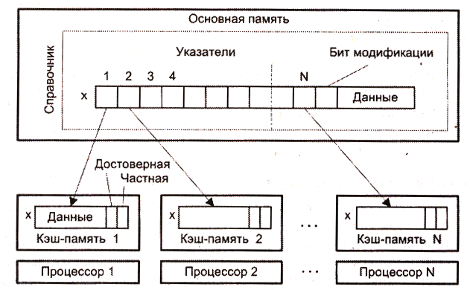
Протоколы с полным справочником
В протоколе полного справочника единый централизованный справочник поддерживает информацию обо всех кэшах.
Справочник хранится в основной памяти.
В системе из N процессоров каждая запись справочника будет содержать N однобитовых указателей. Если в соответствующей локальной кэш-памяти присутствует копия данных, бит-указатель устанавливается в 1, иначе — в 0.

Slide 7
Протоколы с полным справочником
Предполагается, что копия строки имеется в каждом кэше. Каждой строке придаются два индикатора состояния: бит достоверности (V, Valid) и бит владения (Р, Private). Р=1 – право на запись
Основные проблемы протокола полного справочника связаны с большим количеством записей. С увеличением числа процессоров коэффициент сложности возрастает линейно.
Протокол полного справочника допускает наличие в каждом локальном кэше копий всех совместно используемых ячеек. На практике такая возможность далеко не всегда остается востребованной — в каждый конкретный момент обычно актуальны лишь одна или несколько копий.

Slide 8
Протоколы с ограниченными справочниками
В протоколе с ограниченными справочниками копии отдельной строки вправе находиться только в ограниченном числе кэшей — одновременно может быть не более чем n копий строки, при этом число указателей в записях справочника уменьшается до n (n < N).
Чтобы однозначно идентифицировать кэш-память, хранящую копию, указатель вместо одного бита должен состоять из log₂N бит, а общая длина указателей в каждой записи справочника вместо N бит будет равна n*log₂N бит.

Slide 9
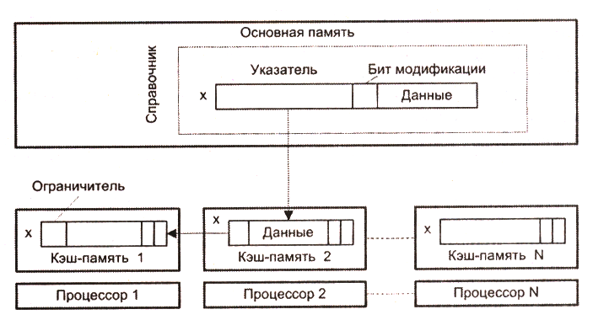
Протоколы со сцепленными справочниками
Метод сцепленных справочников также имеет целью сжать объем справочника. Для хранения записей привлекается связный список, который может быть реализован как односвязный (однонаправленный) и двусвязный (двунаправленный).
Каждая запись справочника содержит указатель на копию строки в одном из локальных кэшей. Копии одноименных строк в разных кэшах системы образуют однонаправленную цепочку.

Slide 10
Протоколы со сцепленными справочниками
Двусвязный список поддерживает указатели как в прямом, так и в обратном направлениях. Это позволяет более эффективно вставлять в цепочку новые указатели или удалять из нее уже не нужные, но требует хранения большего числа указателей.
Схемы на основе справочника страдают от «конфликтов» в централизованном контроллере, а также от коммуникационных издержек в трактах между контроллерами локальных кэшей и центральным контроллером.
Тем не менее они оказываются весьма эффективными в мультипроцессорных системах со сложной топологией связей между процессорами, где невозможно реализовать протоколы наблюдения.

Slide 11
Протоколы на основе справочника
Протокол Tang. Здесь присутствует централизованный глобальный справочник, содержащий полную копию всей информации из каталогов каждого из локальных кэшей.
Протокол Censier. В схеме справочника Censier для указания того, какие процессоры содержат локальную копию данного блока памяти, используется битовый вектор указателей. Неэффективен при большом числе процессоров. Для обновления строк кэша требуется доступ к основной памяти.
Протокол Stenstrom. Справочник Stenstrom для каждого блока данных предусматривает шесть допустимых состояний. Этот протокол относительно прост и подходит для любых топологий межсоединений процессоров. Справочник хранится в основной памяти. Схема не очень эффективна при большом числе процессоров, однако в настоящее время это наиболее проработанный и широко распространенный протокол на основе справочника.

